Slide 1
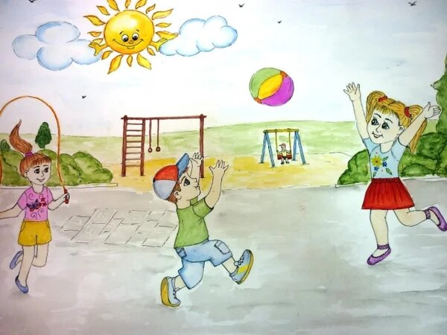
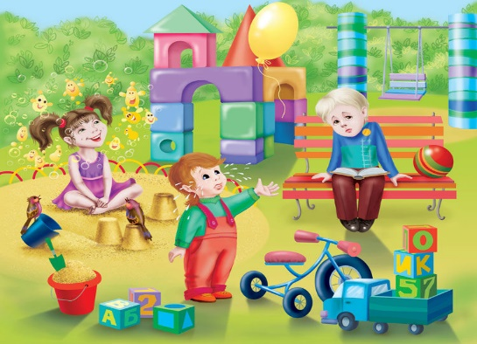
Жорж Бизе
(1838 – 1875)
«Детские игры»
Georges Bizet
«Les jeux d’enfants»
Методическое пособие по предмету
«Слушание музыки» для учащихся
младших классов ДМШ и ДШИ
Автор: Старикова О.Я.
Преподаватель музыкально-теоретических дисциплин
МБУ ДО ДМХШ №16 г.Казани

Slide 2
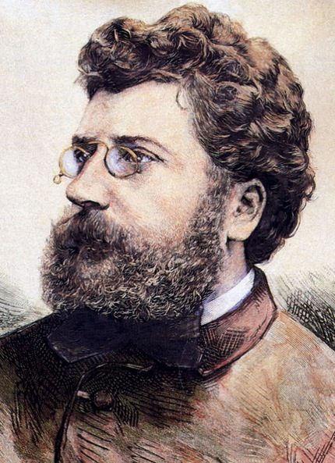
Жорж Бизе (1838-1875) – великий французский композитор, основоположник детской классической музыки во Франции. Автор произведений для симфонического оркестра, вокальных сочинений, фортепианных пьес, опер.
Бизе был музыкальным вундеркиндом. В 4 года уже знал ноты, а в 9 лет поступил в Парижскую консерваторию. Был лучшим учеником по сольфеджио и лучшим пианистом консерватории, победителем многих конкурсов и обладателем престижных премий как исполнитель и композитор.
«Детские игры» (ор.22) — цикл из 12 пьес для фортепиано в 4 руки.
Это произведение Жорж Бизе написал к сентябрю 1871 года. Композитор словно приглашает нас в детскую, где можно увидеть всевозможные игрушки, любимые детские забавы и развлечения: юлу-волчок, куклу, мыльные пузыри, оловянных солдатиков, волан, детскую трубу и барабан. В солнечных, добрых, жизнерадостных пьесах цикла изобретательно, точно, с большой любовью показано, как дети увлечённо играют в жмурки, чехарду, задорно разъезжают верхом на игрушечных деревянных лошадках, катаются на качелях, танцуют и веселятся.
Миниатюры цикла выстроены по принципу контраста: за виртуозным и стремительным «Волчком» следует нежная, очаровательная «Колыбельная».
Первая часть заголовка каждой пьесы - программа - обозначает игру или игрушку. Далее композитор выбирает жанр, который самым лучшим образом отражает характер детской забавы: марш, ноктюрн, колыбельная, скерцо, рондино, экспромт, эскиз, каприс, галоп. И программные, и жанровые заголовки вместе уже представляют единую музыкальную картину, а весь цикл - вереницу ярких детских образов. Лишь первая пьеса, «Качели», в своем подзаголовке содержит не жанровое указание, а поэтичное название «Мечты». Благодаря этим подсказкам композитора и слушатели, и исполнители фантазируют и представляют содержание пьес ещё ярче и интересней.

Slide 3
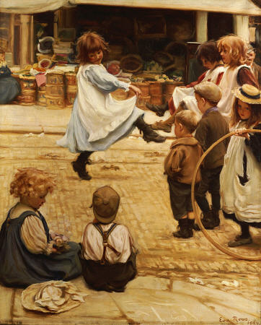
1.Детские Игрушечные Качели / Мечты 7.Мыльные Пузыри / Рондино
2.Волчок / Экспромт 8.Четыре угла (Уголки) / Эскиз
3.Кукла / Колыбельная песня 9.Жмурки / Ноктюрн, фантазия
4.Карусель деревянные лошадки / Скерцо 10.Чехарда / Каприс
5.Волан / Фантазия 11.Маленький Муж, Малышка Жена / Дуэт
6.Труба и Барабан (Оловянные солдатики) / Maрш 12.Бал / Галоп
Что больше всего нравится детям? Конечно же, играть в весёлые игры!
Еще при жизни композитора цикл «Детские игры» имел большой успех. Для открытия концертов современной французской музыки «Национального общества», по просьбе дирижера Эдуарда Колонна, Бизе из «Детских игр» составил в том же 1871 году «Маленькую оркестровую сюиту». И фортепианные миниатюры заблистали яркими оркестровыми красками! В данное сочинение композитор включил пять пьес цикла: марш, колыбельная, экспромт, дуэт и галоп. Первое исполнение сюиты состоялась 2 марта 1873.
Цикл (греческ. cyclos – круг, оборот) – произведение из нескольких, часто контрастных, частей, самостоятельных по строению, которые посвящены какой-либо теме или образу, связаны единым замыслом.
Сюита (франц. suite – последование, вереница) – чередование небольших инструментальных пьес различного характера.
Жанр (франц. genre – тип, род, манера) – вид музыкального произведения, которое имеет свои отличительные черты, своё содержание, форму, название и назначение.
Программа, программная музыка – инструментальная музыка, которая не содержит словесный текст, но сопровождается словесным указанием автора о своём содержании.

Slide 4
Миниатюра (франц. miniature – маленький) – произведение искусства небольшого размера.
Галоп (немец., франц, galoppe – конский скок, быстрая езда на лошади) – бальный парный скачкообразный танец в очень быстром темпе.
Дуэт (латин. duo - двое) – ансамбль из двух исполнителей.
Каприс (франц. caprice –каприз, прихоть, сиюминутное желание, причудливость) – инструментальная пьеса в блестящем, виртуозном стиле.
Колыбельная (от слова колыбель - маленькая кроватка-качалка или подвесная корзина для грудных детей) – песня или инструментальная пьеса, которую исполняется при убаюкивании ребёнка, чтобы малыш успокоился и заснул. В основе колыбельной – ровные «покачивающиеся» интонации, равномерный ритм, спокойный темп.
Марш (франц. marche - ходьба) – пьеса в размере 4/4, написанная в чётком, энергичном ритме, под который удобно шагать, маршировать.
Ноктюрн (франц. nocturne - ночной) – мечтательная, певучая пьеса, как бы навеянная образами ночи.
Рондино (итал. rondino – уменьшительное от rondo, кружочек) – маленькое рондо.
Скерцо (итал. scherzo – шутка) – музыкальное произведение в живом, быстром темпе, с острым ритмом, часто юмористического характера.
Экспромт (франц. expromte – наготове, латин. – готовый, быстрый) – пьеса лирического*, поэтичного или порывистого характера, написанная как бы внезапно, в результате импровизации, творческого вдохновения.
Эскиз (франц. esquisse – набросок, очерк) – музыкальное впечатление, музыкальная зарисовка, иллюстрация, созданная в быстрой, беглой манере.
*Лирика – яркое проявление чувств в искусстве – музыке, живописи, литературе.

Slide 5
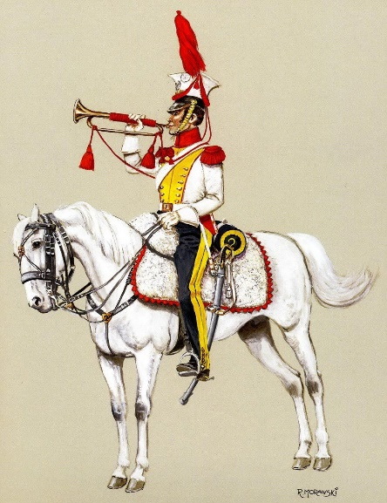
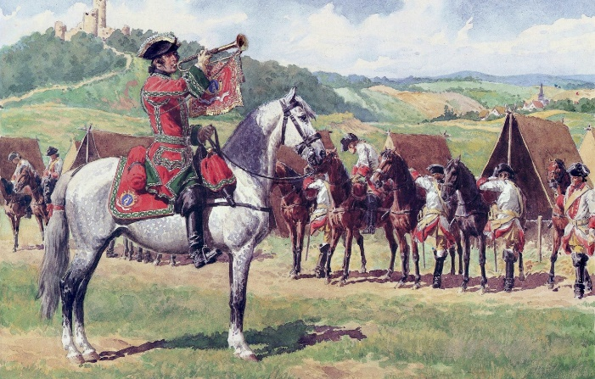
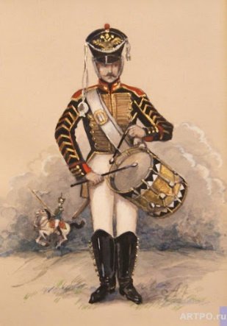
Труба и Барабан. Maрш
В первой редакции эта пьеса называлась «Оловянные солдатики». Солдатики – это тоже своего рода куклы, только для мальчиков.
Бойкий, шутливый, в то же время торжественный и решительный игрушечный марш. Звучит военный оркестр: в руках оловянных солдатиков не ружья, а трубы и барабаны. В зависимости от характера пьесы композитор употребляет определенные инструменты оркестра. В Марше это пронзительно свистящая флейта пикколо*, воинственные трубы, отбивающий четкую дробь барабан. Пьеса рисует не настоящий марш, а лишь увлекательную ребячью игру. В музыке нет и следа торжественных военных шествий. Марш звучит задорно, весело, с чуть заметной озорной усмешкой.

Slide 6
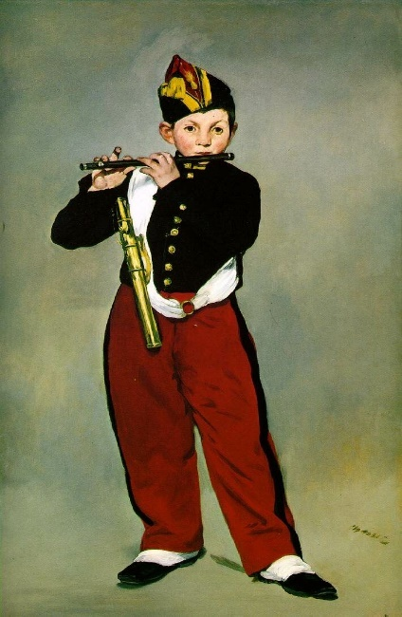
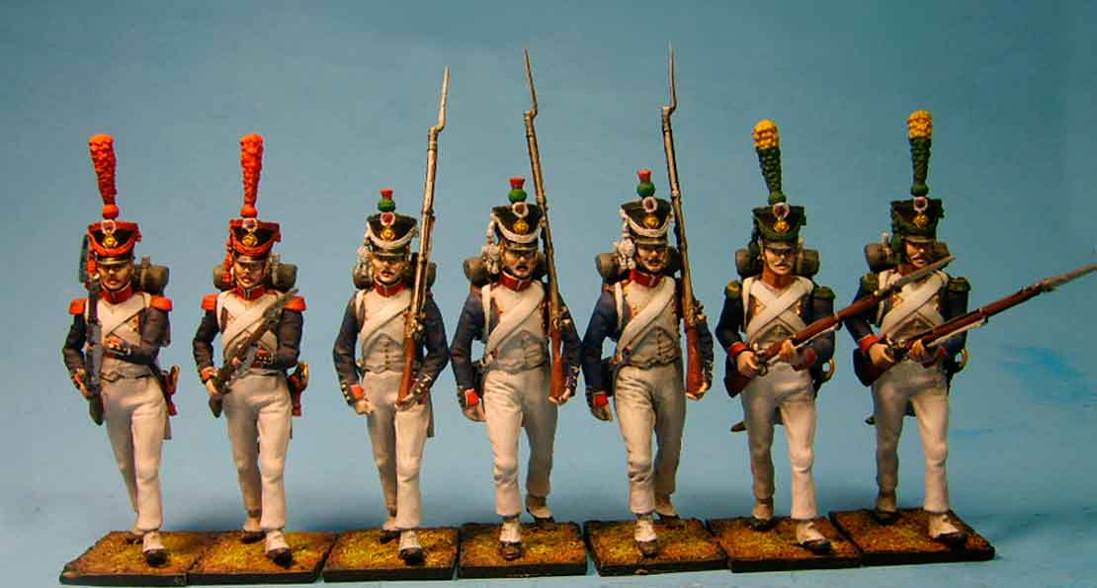
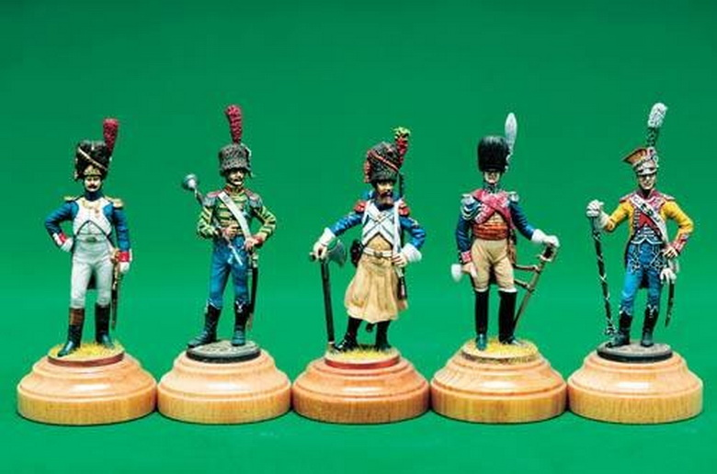
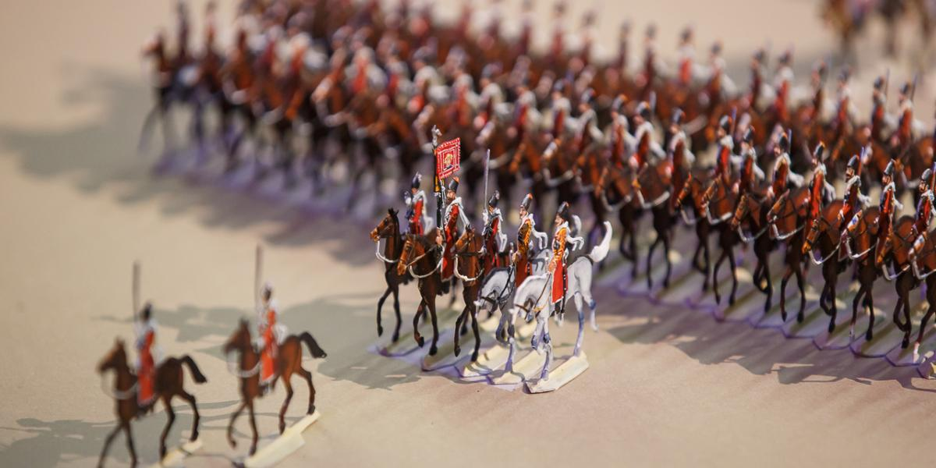
*Пикколо (итал. piccolo -маленький) – разновидность музыкального инструмента,
более высокая по звучанию.
Вопросы:
* Какими словами можно рассказать о характере музыки?
* Можно ли сказать, что это мужественный, героический марш?
* Почему композитор выбрал для марша именно образ трубы и барабана?
* Какие знакомые инструменты ты услышал в оркестре?
* Есть ли в пьесе минорные эпизоды?
Если да, то как ты свяжешь это с содержанием?
* Есть ли у тебя дома игрушечная труба или барабан? Какую музыку ты играешь на них?
Денис Кириллов и Алёна Аренкова Бизе «Детские Сцены». 4 - «Труба и барабан» (аршь) - YouTube

Slide 7
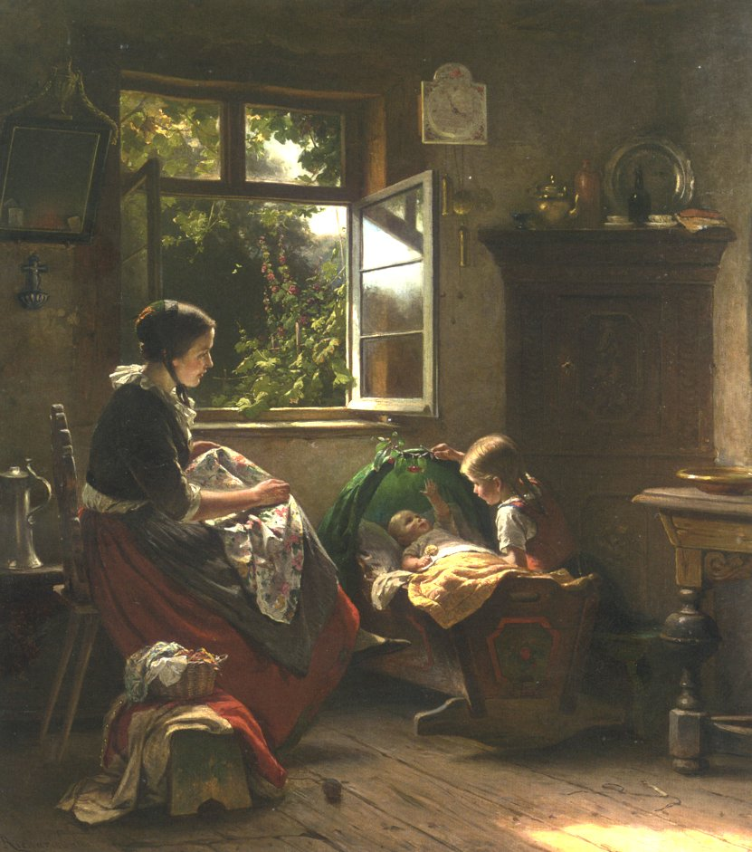
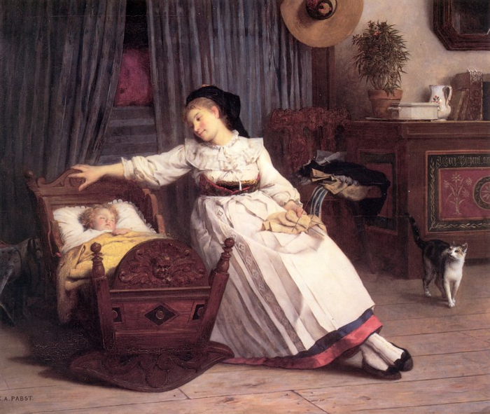
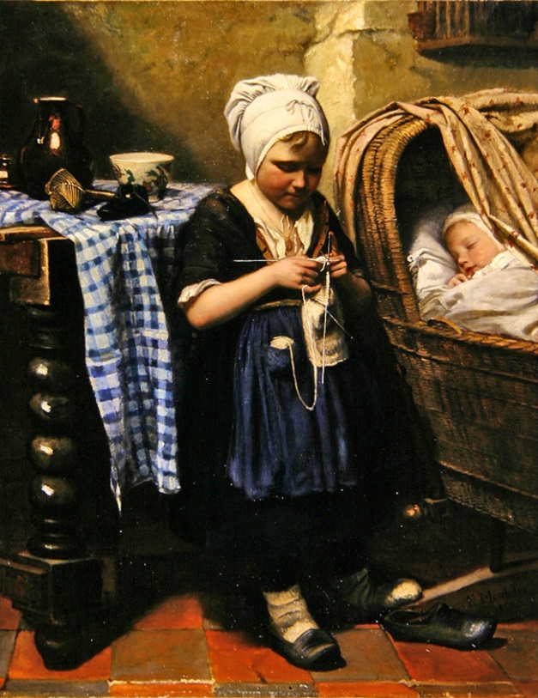
Кукла. Колыбельная песня
Милая, трогательная колыбельная песня ребёнка, который укачивает свою куклу. Мелодию песни – тихую, нежную, распевную –
ласково поют скрипки. Они звучат особенно мягко благодаря сурдине*. Виолончели изображают спокойное, плавное покачивание
колыбели. Гармонии светлые и прозрачные.
*Сурдина (итал. sordo – глухой) – приспособление для музыкальных инструментов, когда требуется ослабить, приглушить их звучность, или же изменить
тембр - окраску звучания.
Денис Кириллов и Алёна Аренкова Бизе «Детские Сцены». 2 - "Кукла" (колыбельная) - YouTube

Slide 8
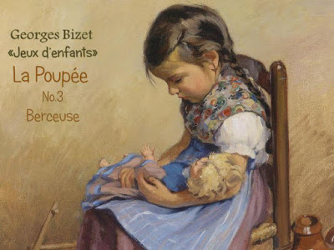
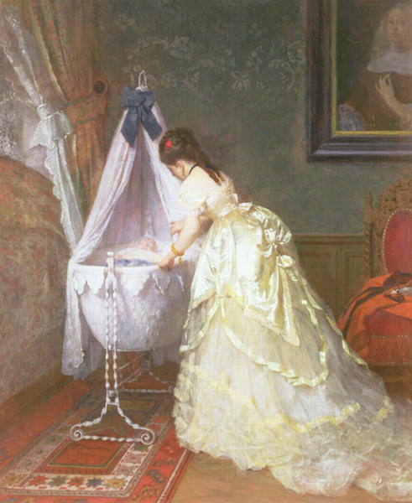
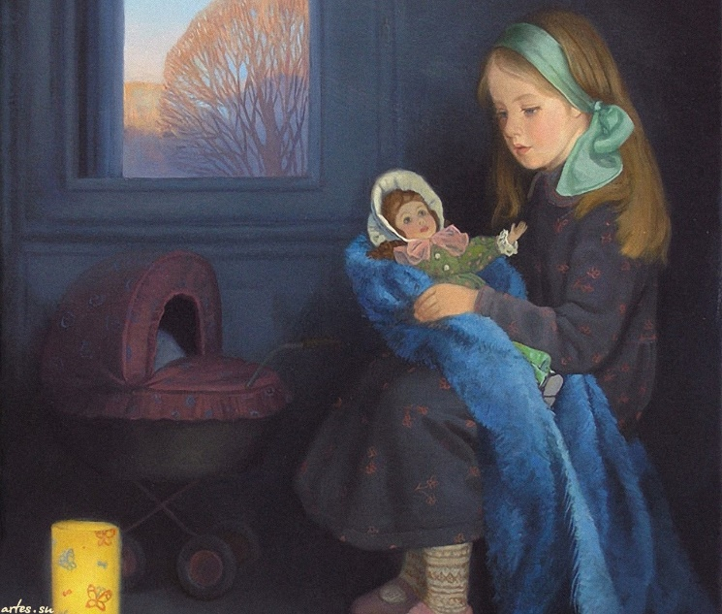
Вопросы:
* Какие слова ты можешь сочинить к этой песне?
* Почему композитор поручил мелодию колыбельной скрипкам?
* Что тебе напомнила эта пьеса?
* Какую куклу ты представляешь: большую или маленькую,
мальчика или девочку? Или твоя кукла – сказочный персонаж?
* У тебя есть любимая кукла? Как её зовут?
* Где ещё можно встретить кукол, кроме детской?

Slide 9
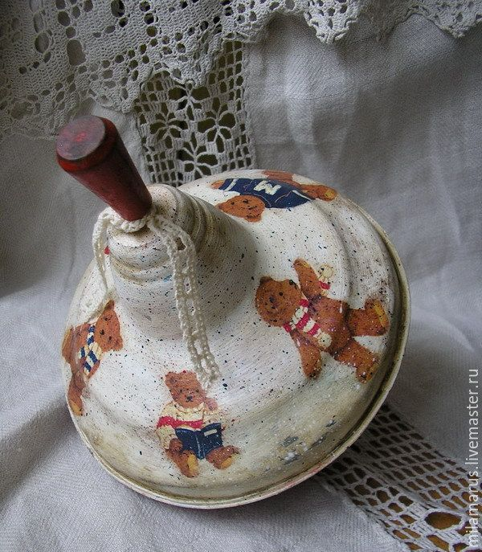
Волчок. Экспромт
В «Экспромте» с поразительной наглядностью изображена механическая игрушка – заводной волчок. Непрерывное равномерное гудение юлы, как по-другому называют волчка, прекрасно передают фигурации* альтов. На фоне их «жужжания» словно радужные блики вспыхивают острые стаккато деревянных духовых и пиццикато* скрипок. Автор виртуозно изображает то ускоряющееся, то ослабевающее движение. Можно услышать, как постепенно замедляется и прерывается стремительное вращение волчка. Но главное для композитора – выразить чувства радости и удовольствия, которые испытывает ребенок, играя любимой игрушкой .
*Фигурации (латин. figurare – придавать форму, образовывать, делать) – очень распространённый приём в композиции, который помогает из простой последовательности аккордов создавать большое количество разнообразного мелодического, ритмического, подголосочного музыкального материала.
* Пиццикато (итал. pizzikato–) – приём игры на струнных смычковых инструментах, когда звук извлекается не смычком. А щипком струны. Звук становится отрывистым и более тихим, чем при игре смычком. Также пиццикато называют иногда музыкальное произведение, которое исполняется этим приёмом.
Вопросы:
* Попробуй посчитать, сколько раз в пьесе заводят волчок?
* Назови деревянные духовые инструменты, которые исполняют главную мелодию пьесы.
* Какими словами можно рассказать о характере музыки?
* Какие музыкальные штрихи и приёмы исполнения использует композитор
для разных инструментов?
Денис Кириллов и Алёна Аренкова Бизе «Детские Сцены». 1 - "Волчок" (экспромт) - YouTube

Slide 10
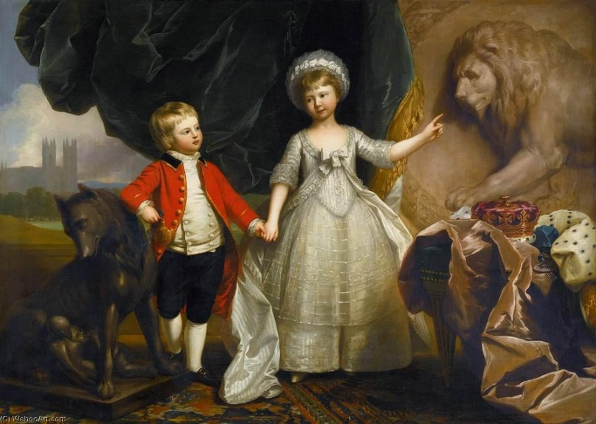
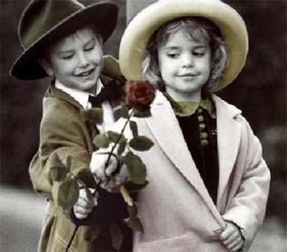
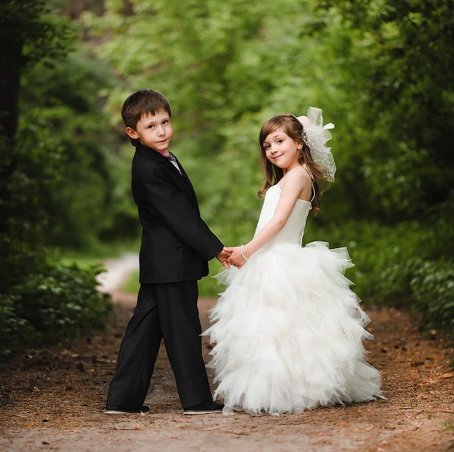
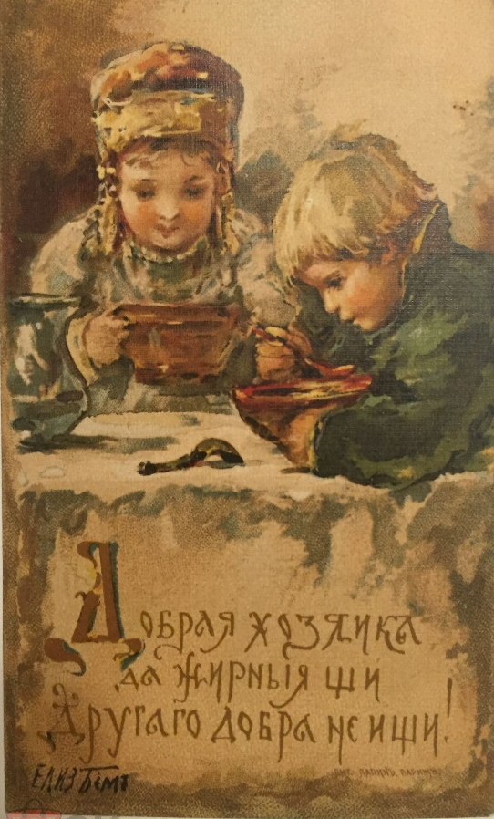
Маленький Муж, Малышка Жена. Дуэт
По содержанию «Дуэт» - самая «взрослая» пьеса. Это игра в дружную семью, где царят любовь, доверие, доброта, бережные и тёплые отношения. Нежная и доверительная беседа главных героев звучит очень серьёзно и выразительно. Певучую мелодию композитор поручил струнным инструментам. Оба голоса всё время сливаются, дополняя и продолжая друг друга.
Вопросы:
* Каким инструментам композитор поручил партии маленького мужа, малышки жены?
* Назови средства музыкальной выразительности, с помощью которых автор раскрывает содержание пьесы.
* Какие слова ты знаешь для выражения любви к близким и дорогим для тебя людям?
Денис Кириллов и Алёна Аренкова Бизе «Детские Сцены». 7 - "Маленький муж, маленькая жена" - YouTube

Slide 11
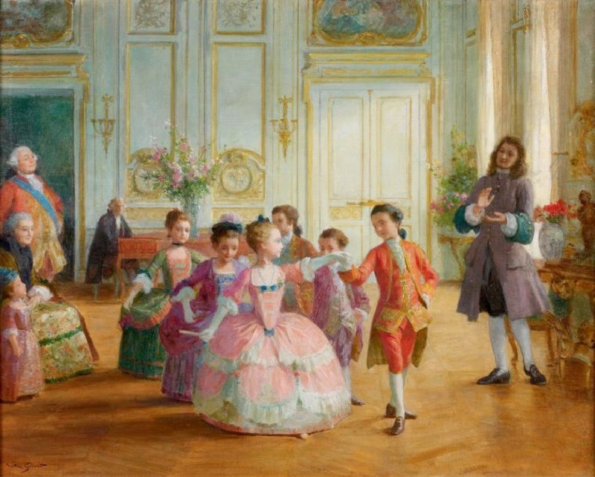
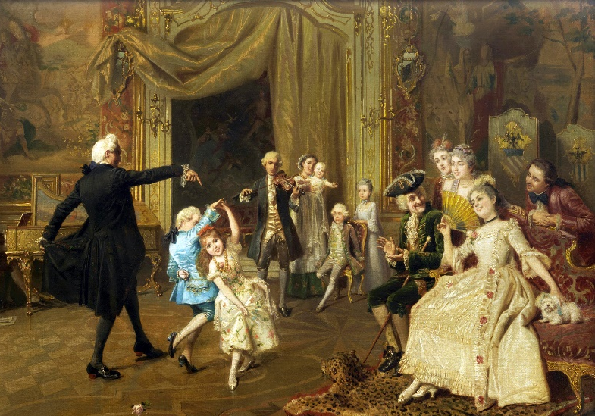
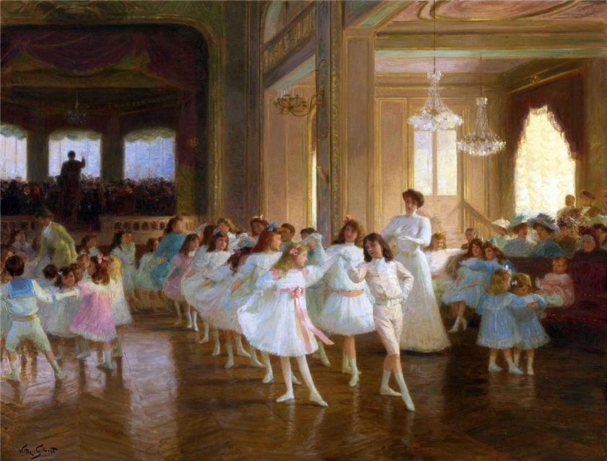
Бал. Галоп
Самая яркая и жизнерадостная пьеса сюиты. Танец – главный герой праздника. В традиционной программе галоп завершает бальные танцы. Но ведь на торжество пришли дети. Они радуются и ждут чуда. Поэтому и бал у них такой же весёлый, непоседливый, игривый, озорной, как и характер детей. А танец – искрящийся, неудержимый, зажигательный. Блеск, радость, восторг!!!
Композитор демонстрирует здесь свое блистательное мастерство оркестровки. Он использует всю звуковую палитру* оркестра, с легкостью фокусника перебрасывая тему от одного инструмента к другому. Она проходит то у солирующих деревянных духовых, то у всего оркестра. При этом музыка сохраняет стремительность, лёгкость и изящество.
* Звуковая палитра – это палитра (многообразие и гармоническое сочетание) звуков различных тембров.

Slide 12
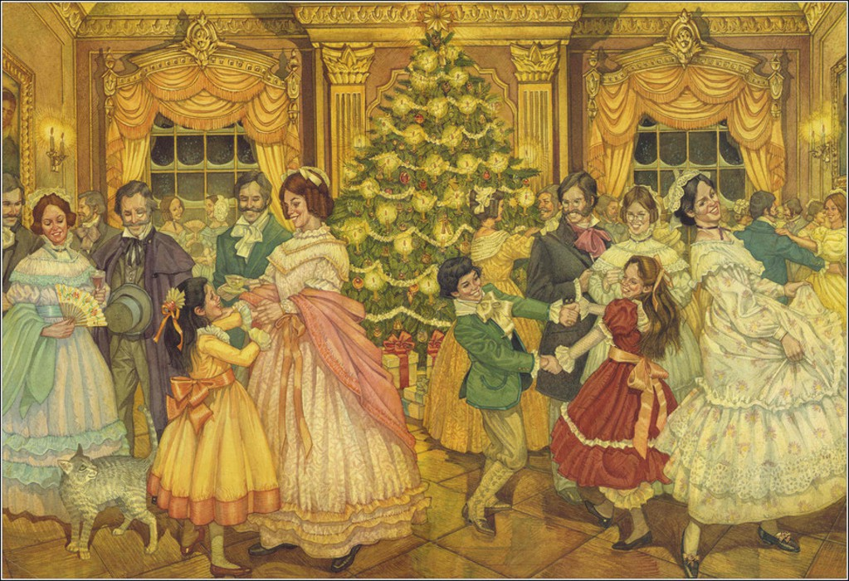
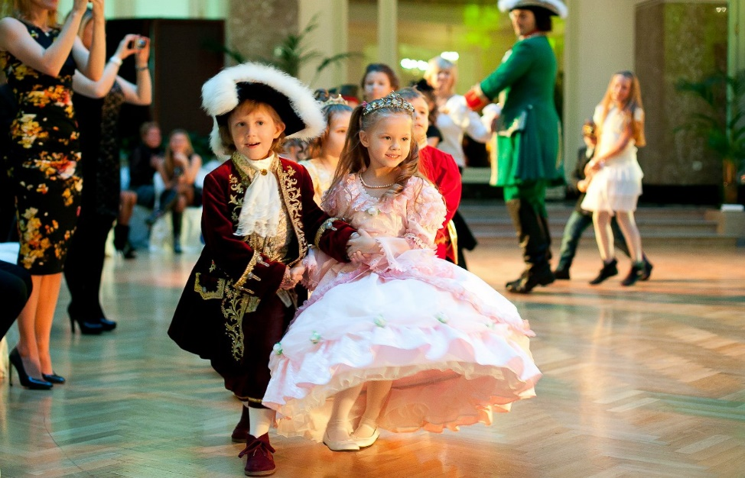
Вопросы:
* Расскажи, что такое бал.
* Какие ещё танцы, кроме галопа, обычно исполняются на балу?
* В средней части есть фрагмент «переклички» разных духовых инструментов.
Голоса каких инструментов ты слышишь?
* Как ты думаешь, сколько детей участвует в танце?
* На какую детскую игру похоже это произведение?
* Назови по-итальянски различные быстрые темпы.
Денис Кириллов и Алёна Аренкова Бизе «Детские Сцены». 8 - "Бал" (галоп) - YouTube

Slide 13
«Маленькую оркестровую сюиту» - фортепианный цикла Ж. Бизе «Детские игры» в переложении автора для симфонического оркестра можно послушать, перейдя по ссылке:
youtube.com/channel/UCkGBU2HQF7yxFk5LCGFvgFg

Slide 14
Литература: Бизе,Ж. Детские игры:[Ноты]/Ж.Бизе, ред. А.Д.Алексеев. − М.: Классика-XXI, 2002. − 80 с. Друскин, М.С.. История зарубежной музыки. Вторая половина XIX века/ М.С.Друскин. − М.: Музыка,1980. − с.362 Великович,Э. Жорж Бизе. 1838-1875. Краткий очерк жизни и творчества. Книга для юношества/ Э.Великович. − Музыка, 1969
Интернет-ресурсы:
Французские композиторы – детям: Жорж Бизе и его детские игры. Яндекс.Дзен,2020. Режим доступа:https://zen.yandex.ru/media/id/5ca498931b3a6c00b32934bd/francuzskie-kompozitory--detiam-jorj-bize-i-ego-detskie-igry-5e32a0ce2cb65f5b7acbebf3 (дата обращения: 15.12.2020) Титова, С. С. «Jeux d’enfants» Ж. Бизе (1838–1875): к 175-летию рождения композитора / С. С. Титова. — Текст : непосредственный // Молодой ученый. — 2013. — № 6 (53). — С. 775-779. — Режим доступа: https://moluch.ru/archive/53/7117/ (дата обращения: 03.02.2021)

